Slide 1

Chào mừng các em đến với tiết Toán

Slide 2



Trò chơi Ong Về Tổ
Bắt đầu

Slide 3

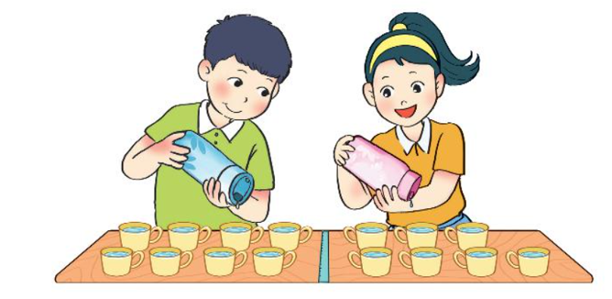


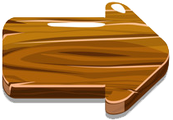

Số cốc của bạn Nam nhiều hơn bạn nữ là?
Tiếp theo
1 cốc
2 cốc
3 cốc
4 cốc

Slide 4
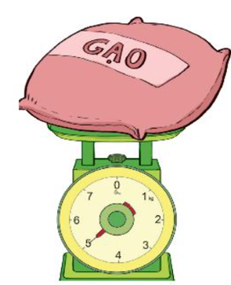

Bao gạo nặng mấy cân?
Quay về
Tiếp theo
5 kg
6 kg
7 kg
8 kg

Slide 5
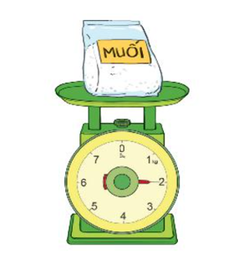
Gói muối nặng mấy kg?
Quay lại
Tiếp theo
2 kg
3 kg
4 kg
5 kg

Slide 6




Bài 18:
Luyện tập chung

Slide 7
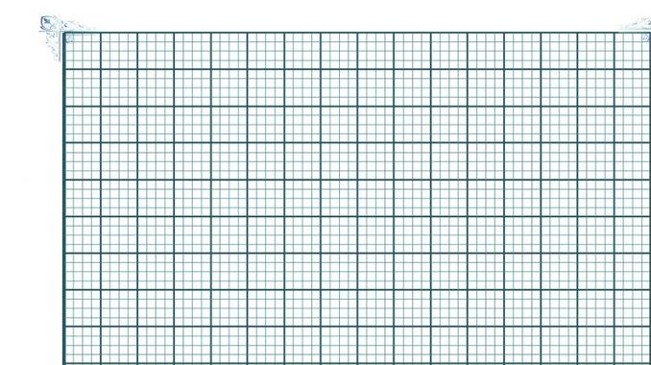
Thứ hai ngày 8 tháng 11 năm 2021
Toán
Bài 18: Luyện tập chung (trang 70)

Slide 8

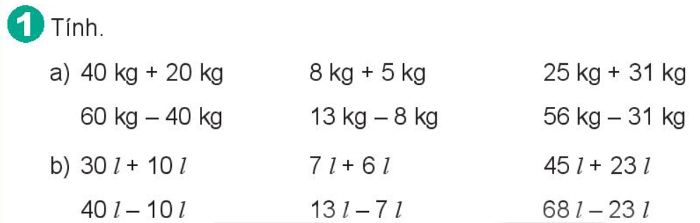
= 60 kg
= 13 kg
= 56 kg
= 20 kg
= 5 kg
= 25 kg
= 40 l
= 13 l
= 68 l
= 30 l
= 6 l
= 45 l

Slide 9
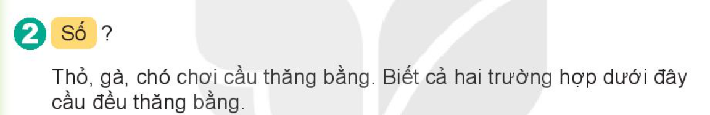
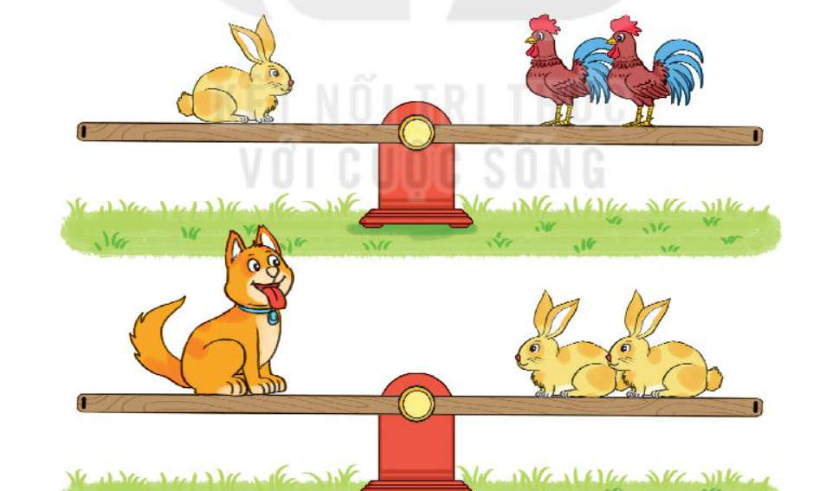
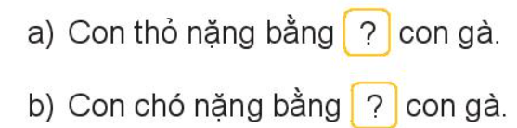
2
4

Slide 10
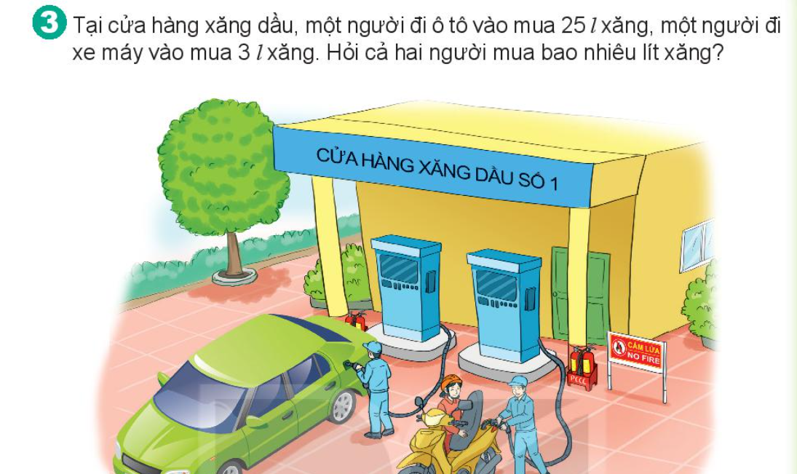

Slide 11
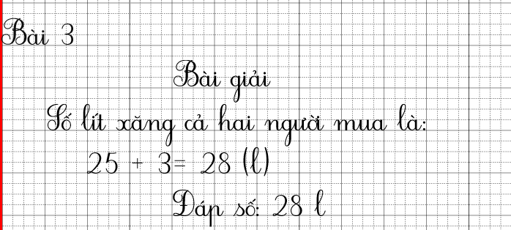
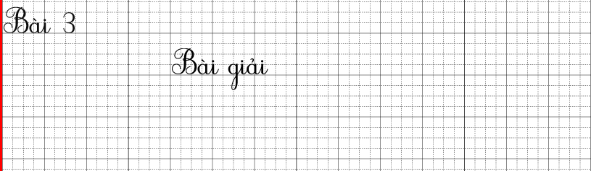

Slide 12
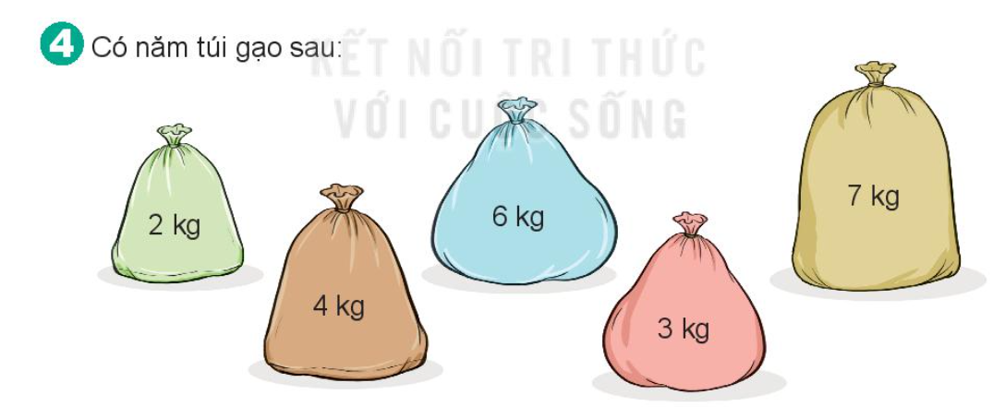
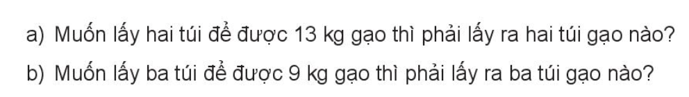

Slide 13

CHÀO TẠM BIỆT

